Slide 1
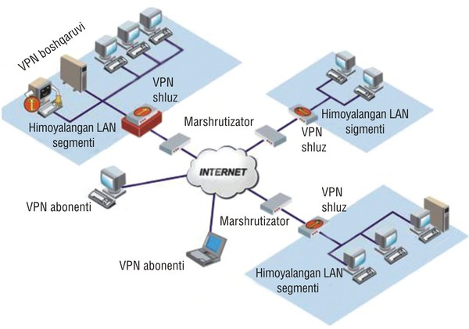
TARMOQ ADMINISTRATORLIGI 5-DARS

Slide 2

Protokol. Tarmoq protokollari (TCP/UDP)

Slide 3
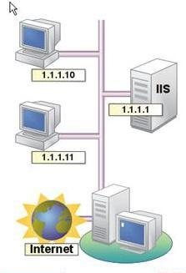
Protokol nima?
Har xil kompyuterlar va turli dasturlar tarmoq aloqasi jarayonida bir- birlarini tushunish uchun maxsus texnik qoidalar qo`llaniladi.
Tarmoq sohasida bunday qoidalar to`plami protokol (bayonnoma) deb ataladi.

Slide 4
TCP/IP Protokoli
Hozirgi kunda eng ko`p qo`llanilayotgan protokol – TCP/IP dir. Bu protokol funksiyasini oddiy pochta xizmatiga o`xshatsa bo`ladi.
Agar siz xatni jo`natmoqchi bo`lsangiz, uni konvertga joylashtirasiz, konvert ustiga jo`natuvchi va qabul qiluvchi manzillarni yozasiz va keyin pochta qutisiga tashlaysiz.
Xatingiz qanday qilib manzilga yetadi, qaysi pochta bo`limlarida bo`ladi, qaysi pochtalyon olib boradi sizga farqsiz. Asosiysi xat tez va butun yetib borishi.
Huddi shunday TCP/IP protokoli tarmoqda ishlaydi. Jo`natiladigan ma`lumot paketga joylashtiriladi va paketga jo`natuvchi va qabul qiluvchi kompyuter manzillari yoziladi va tarmoqqa uzatiladi.
Shunday qilib tarmoqning bitta marshrutizatoridan (yo’l ko’rsatadigan maxsus qurilma yoki kompyuter) manzilga qarab eng qisqa yo`llarini tanlab, keyingi marshrutizatorga uzatilib, paket kerakli manzilga yetkaziladi. Faqat oddiy pochtadan farqi ma`lumotni yetkazish vaqti kunlar bilan emas, soniyalar bilan o`lchanadi.

Slide 5
Tarmoqning uzatish yo`llari tiqilib qolmasligi uchun TCP protokoli katta hajmli ma`lumotlarni kichik qismlarga bo’lib, alohida paketlarda uzatadi.
Har bir paket internetda IP protokol xizmati yordamida alohida sayohat qiladi. Paketlar manzilga yetgach, TCP protokoli bo`lingan ma`lumotni yig`adi va boshlang`ich holatiga keltiradi.
Agar qandaydir paket manzilga yetib kelmasa, TCP protokol uni takroran jo`natishni talab etadi, toki ma`lumot butun yetib kelmagungacha. Shuning uchun TCP/IP ishonchli protokol deb aytiladi.

Slide 6
TCP/IP TARMOQ PROTOKOLLARI
TCP/IP – bu protokollar oilasi hisoblanadi. U bir necha boshqa protokollar ham mavjud:
-FTP (File Transfer Protokol);
-SMTP (Simple Mail Transfer Protokol);
-TELNET;
-HTTP (Hyper Text Transfer Protokol);
-HTTPS (HyperText Transfer Protocol Secure);
-POP3 (Post Office Protocol Version 3);

Slide 7
UDP/IP TARMOQ PROTOKOLLARI
UDP (User Datagram Protokol) – TCP protokoliga o`xshash, lekin ishonchsiz (paket yetib borganini e`tiborga olmasdan ishlaydi).
Bu protokol baland tezlikda ishlaydigan jarayonlarda, masalan, videokonferensialarda va tarmoqning maxsus xizmatlari uchun qo’llaniladi.
-DNS (Domain Name System);
-VoIP (Voice over IP);
-TFTP (Trivial File Transfer Protocol);

Slide 8
FTP (File Transfer Protokol) – bu fayllarni tarmoqda uzatish protokoli. Kompyuterdan kompyuterga fayllarni uzatish imkoniyatini yaratadi va o`zining ishida TCP protokoliga tayanadi. FTP protokoli 21 portdan foydalanadi.
SMTP (Simple Mail Transfer Protokol) – elektron pochtaning uzatish sodda protokoli. Tarmoqning ikkita ihtiyoriy nuqtasi orasida pochta jo`natuvini ta`minlaydi. SMTP protokoli 25 portdan foydalanadi.
Telnet – masofadagi kompyuterlarda har xil amallarning bajarilishini ta`minlaydi. Bu holatda foydalanuvchining kompyuteri terminal (ma`lumot jo`natuvchi) rolini o`ynaydi. Siz buyruqlarni kiritasiz, ular masofadagi kompyuterda bajariladi va sizning ekraningizda ularning natijasi namoyon bo`ladi.
Telnet protokoli 23 portdan foydalanadi.

Slide 9
HTTP (Hyper Text Transfer Protokol) – gipermatnni uzatish protokoli. WWW – texnologiyasi asosida ishlaydi. HTTP protokoli 80 portdan foydalanadi.
HTTPS (Hyper Text Transfer Protokol Secure) – himoyalangan gipermatnni uzatish protokoli. WWW – texnologiyasi asosida ishlaydi. HTTPS protokoli 443 portdan foydalanadi.
POP3-(Post Office Protocol) protokoli serverdan kelayotgan kirish xabarlarini qabul qilish uchun pochta klientda ishlatiladi. Odatda, SMTP protokoli bilan birga ishlatiladi. POP3 protokoli 110 portdan foydalanadi.

Slide 10
DNS (Domain Name System) tarmoqdagi mavjud hostlarni bir-biri bilan nomi orqali murojat qilib bog'lanishiga imkon beruvchi protocol. DNS protokoli 53 portdan foydalanadi.
VoIP (Voice over IP) –protokoli ovoz uchun foydalaniladigan protokoldir. VoIP protokoli 5062 -5063 portdan foydalanadi.
TFTP (Trivial File Transfer Protocol) protokoli oddiy ma’lumot almashish protkoli hisoblanadi. TFTP protokoli 69 portdan foydalanadi.

Slide 11
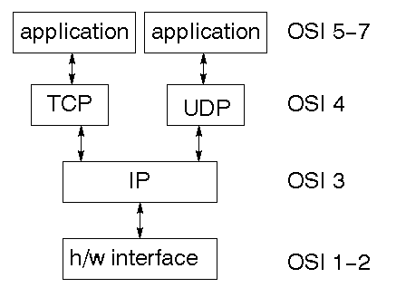
OSI MODELI

Slide 12
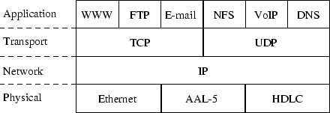
OSI MODELI

Slide 13
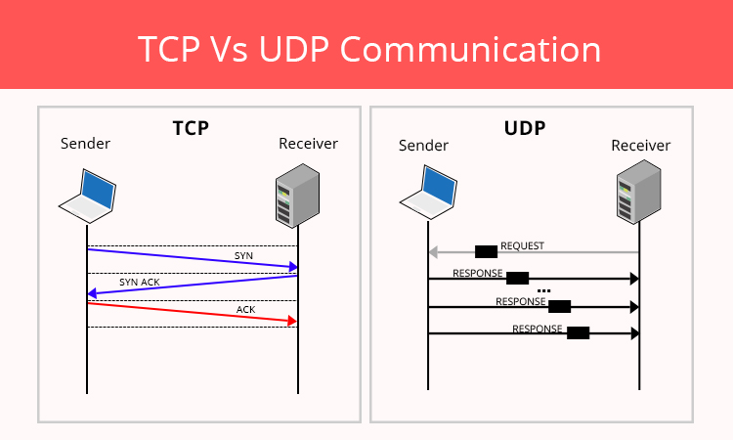

Slide 14
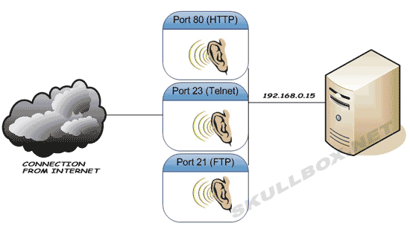

Slide 15
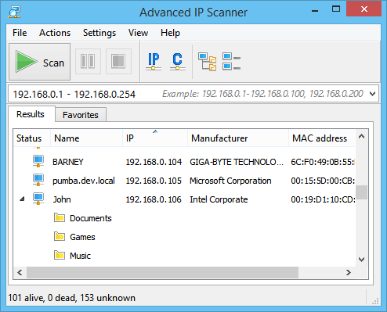
IPSCAN Tarmoq dasturi

